Slide 1
目录
CONTENTS
01
背景痛点
劳动争议规模与普通劳动者维权准备难点
02
解决方案
AI 引导的劳动维权准备工作台与流程闭环
03
技术架构
三层架构、主工作流与技术创新能力
04
核心功能
身份判定、案例法规检索、文书生成与应用实践
05
成果价值
作品优势、社会价值与后续规划
劳动仲裁帮 | 全场景劳动维权自动化法律助手
02
Notes:
本次答辩将围绕五个核心部分展开。首先，我们将深入分析当前劳动者维权面临的困境与痛点；接着，介绍我们为此设计的解决方案和核心目标；然后，详细阐述项目的技术架构与两大核心创新点；之后，我们会展示系统的四大核心功能及应用实践；最后，对项目成果、社会价值进行总结，并对未来发展进行展望。

Slide 2
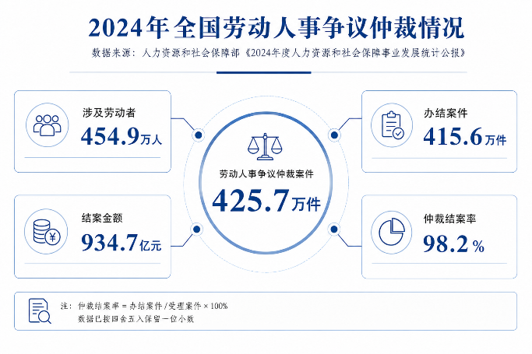
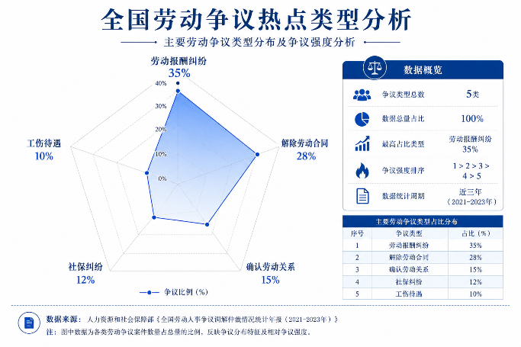
当前阶段：01 背景痛点
01 背景痛点
02 解决方案
03 技术架构
04 核心功能
05 成果价值
劳动争议高频发生，维权准备仍然很重
案件规模、争议类型和材料要求共同构成需求痛点
425.7
454.9
934.7
98.2
万件
万人
亿元
%
全年办理争议案件
涉及劳动者
结案金额
仲裁结案率
全国劳动人事争议仲裁情况
劳动争议热点类型分析
争议规模大、类型复杂，产品需要同时解决专业判断、材料准备与流程效率问题。
劳动仲裁帮 | 全场景劳动维权自动化法律助手
02
Notes:
首先来看项目背景与行业痛点。根据人社部官方数据，2024 年全国劳动仲裁案件突破多，涉及劳动者人数多，结案涉案金额高；近三年劳动纠纷里，薪资、解约纠纷占比超 6 成。当前争议类型愈发多样复杂，专业判断、材料准备、流程效率三重难题同时存在，普通劳动者维权的准备环节，仍背负沉重负担，需要轻量化工具破局。

Slide 3
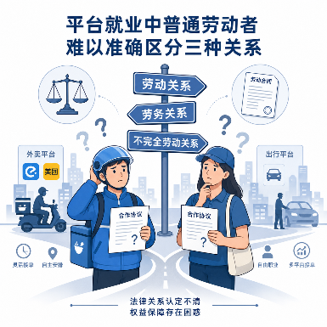
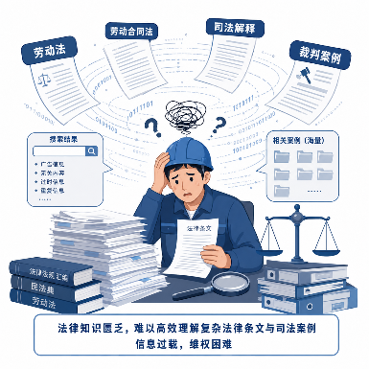
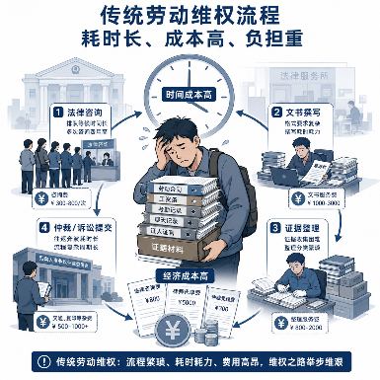
当前阶段：01 背景痛点
01 背景痛点
02 解决方案
03 技术架构
04 核心功能
05 成果价值
痛点不在“是否维权”，而在“如何准备”
普通劳动者需要的是能一步步带着走的法律助手
身份定性难
信息筛选难
材料准备难
难以区分劳动关系、劳务关系、不完全劳动关系，平台用工场景更容易误判。
面对海量法条、案例和术语，用户很难判断哪些信息真正适用于自己的案情。
证据整理、金额计算和申请书撰写耗时耗钱，材料不规范还会反复补正。
产品切入：把法律实务中的判断路径、证据清单和文书模板沉淀为可交互工作流。
劳动仲裁帮 | 全场景劳动维权自动化法律助手
03
Notes:
而当下劳动者维权堵点重重：
第一，外卖骑手、实习生、劳务派遣人员分不清劳动关系、劳务关系、平台灵活用工三类法律关系；
第二，普通劳动者缺少法律专业知识，海量法条、杂乱案例筛选难度极大；
第三，传统维权成本高昂，单次法律咨询 300-800 元、代写文书千元起步，还要反复跑腿整理证据，流程繁琐、耗时费钱，大量务工人员被迫放弃维权。立足市场刚需，我们的项目应运而生。

Slide 4
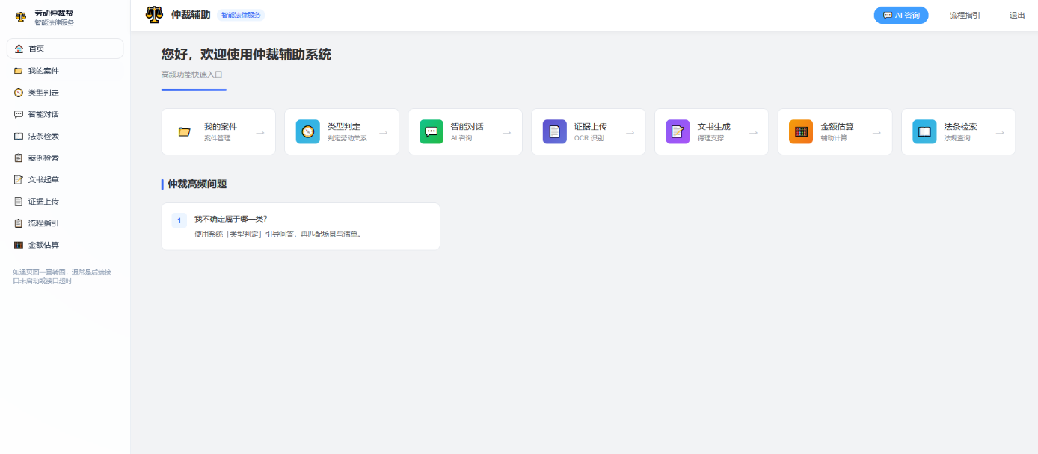
当前阶段：02 解决方案
01 背景痛点
02 解决方案
03 技术架构
04 核心功能
05 成果价值
解决方案：AI 引导的劳动维权准备工作台
围绕“低门槛输入、专业化判断、标准化输出”形成产品闭环
产品定位
面向普通劳动者的自动化法律助手，把专业流程拆成可回答、可上传、可校验、可生成的操作步骤。
1
消除知识不对称
引导式问答完成身份界定、纠纷判断与风险提示。
2
降低操作门槛
OCR 识别、证据分类、金额计算把复杂环节工具化。
系统首页与功能入口
3
提升解决效率
自动生成仲裁申请书与证据目录，助力一次性提交合格材料。
劳动仲裁帮 | 全场景劳动维权自动化法律助手
04
Notes:
针对以上难题，我们打造融合 AI 技术的一站式智能维权系统，项目核心目标有三点：消除法律信息差、降低维权操作门槛、缩短维权耗时成本，让低成本普惠法律服务触达每一位劳动者。
系统围绕劳动者全仲裁链路设计产品，覆盖用工身份判定、智能法律咨询、法条案例检索、证据 OCR 识别、赔偿金额智能核算、仲裁文书自动生成六大核心模块。
用户只需跟着问卷填写用工信息、上传劳动合同、工资流水等材料，几分钟就能完成原本需要数天的维权准备工作。

Slide 5
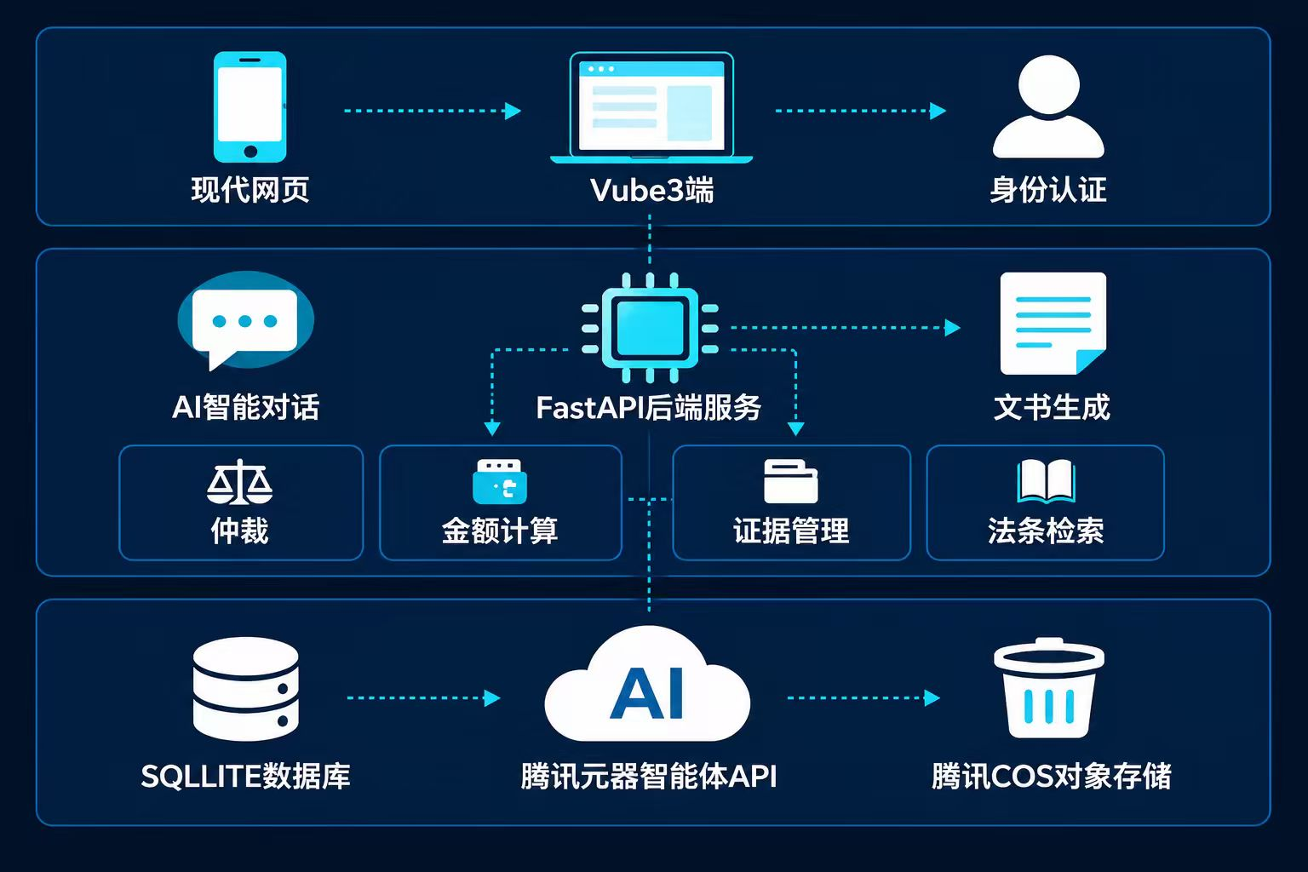
当前阶段：03 技术架构
01 背景痛点
02 解决方案
03 技术架构
04 核心功能
05 成果价值
三层架构支撑可用、可扩展、可校验
从用户终端、业务服务到数据与 AI 层，明确每一层的工程职责
用户终端层
Vue 3 响应式网页
跨平台访问、问卷交互、材料上传、结果预览
业务服务层
FastAPI 后端服务
会话管理、任务编排、文书生成、接口鉴权
数据与 AI 层
腾讯元器智能体 + 得理 API + 腾讯云 COS + SQLite
法律检索、文件存储、状态记忆、结果校验
劳动仲裁帮 | 全场景劳动维权自动化法律助手
06
Notes:
在技术落地层面，项目采用三层技术架构：
前端依托 Vue3 搭建跨平台网页，后端使用 FastAPI 保障服务稳定，AI 与数据层接入腾讯元器多智能体框架、搭配腾讯云 COS 安全存管用户数据。我们创新搭建五智能体协同工作体系，拆分咨询、文书、法条、案例、知识库五大专项智能体，分工解析法律问题；同时独创双层降级兜底机制，AI 服务异常时自动切换本地法律规则引擎，保证金额核算、文书生成等核心功能永不中断；搭配历史增量纠错闭环架构，全业务链路共用纠错节点，一次优化全场景生效，大幅降低后期维护成本，我们也已完成密钥、跨域等全维度安全漏洞整改，保障用户隐私与数据安全。

Slide 6
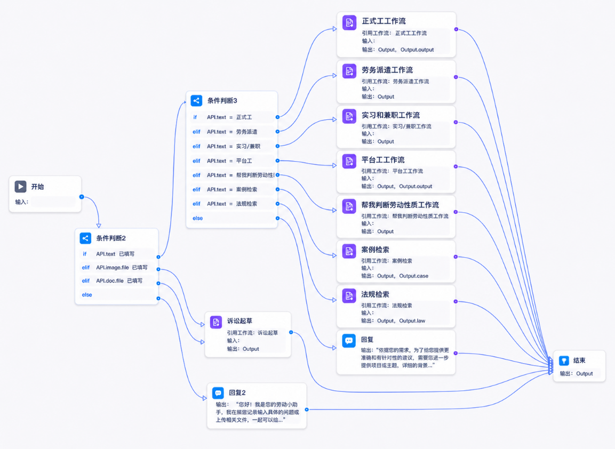
当前阶段：03 技术架构
01 背景痛点
02 解决方案
03 技术架构
04 核心功能
05 成果价值
主工作流：主智能体调度专项节点
主智能体负责理解与编排，专项节点处理具体法律任务
A
主智能体调度
负责案情理解、任务拆分、节点调用和结果汇总。
B
专项节点处理
将身份判断、案例检索、金额计算、文书生成拆成专业节点。
C
反馈回写纠错
用户确认与 History 记忆共同形成可迭代的结果校验机制。
主工作流架构
劳动仲裁帮 | 全场景劳动维权自动化法律助手
07
Notes:
我们没有采用单一的对话模型，而是设计了一个主工作流作为指挥中枢，它能精准识别用户类型，并将其引导至对应的垂直维权路径。同时，后台的全局赋能中心为所有路径提供统一的法规和案例支持。这种设计不仅保证了法律逻辑的严谨和安全，还大大提升了交互的清晰度和系统效率。

Slide 7
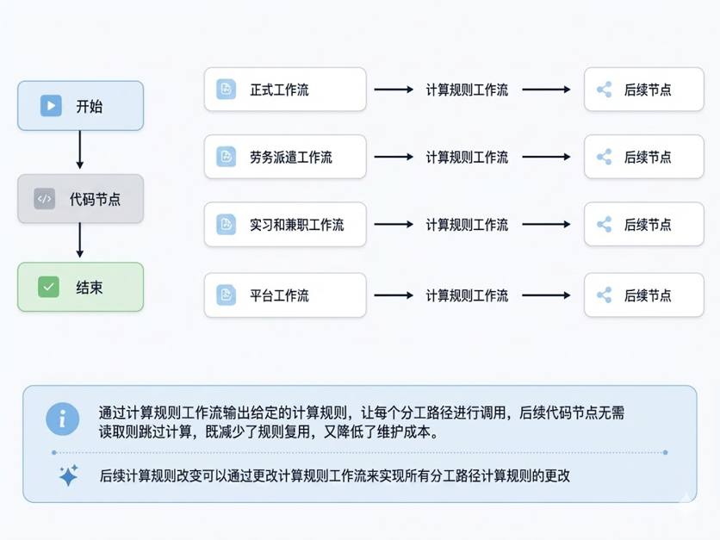
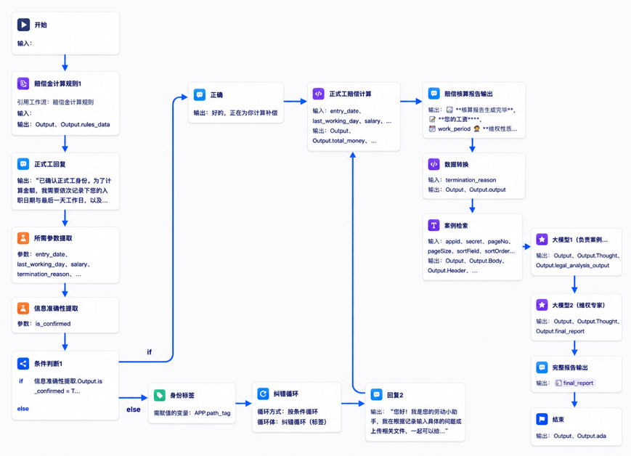
当前阶段：03 技术架构
01 背景痛点
02 解决方案
03 技术架构
04 核心功能
05 成果价值
子工作流：分支智能体调度节点框架
07
劳动仲裁帮 | 全场景劳动维权自动化法律助手
Notes:
接下来，我们介绍系统的子工作流。
首先是精准的身份类型智能判定。我们知道，“定性”是维权的第一步，也是最关键的一步。
为此，我们设计了一个交互式问答流程，通过几个简单的问题，系统就能帮助用户准确判断自己属于“正式工”、“劳务派遣”、“实习生”还是“平台工”，并为后续的所有服务自动匹配正确的法律依据。这一设计有效降低了用户的使用门槛，也为我们的服务准确性提供了坚实基础。

Slide 8
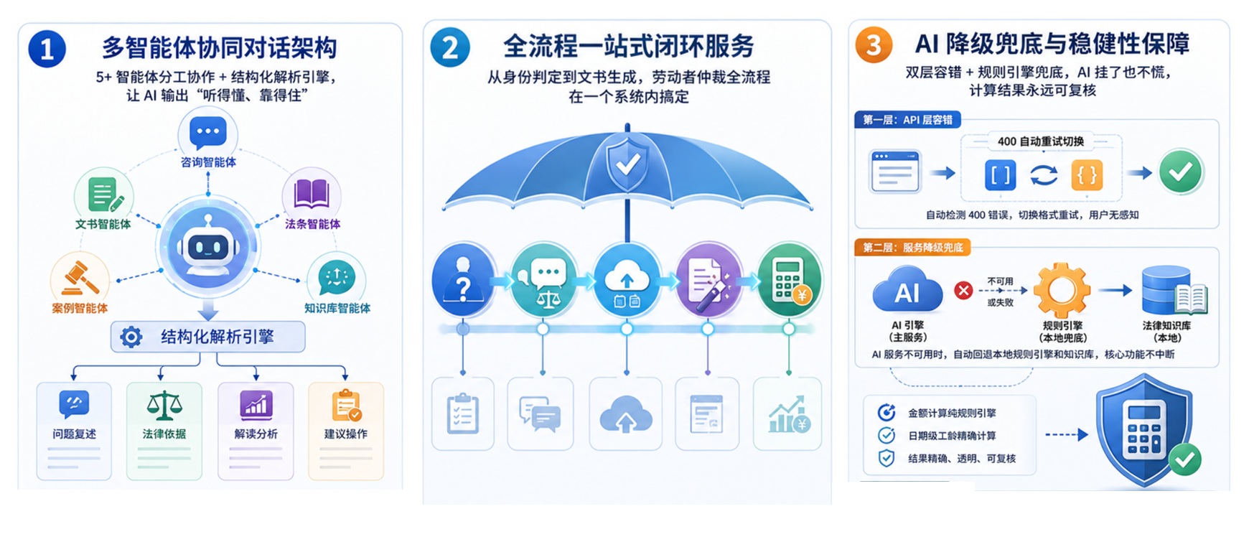
当前阶段：03 技术架构
01 背景痛点
02 解决方案
03 技术架构
04 核心功能
05 成果价值
技术创新：多智能体、闭环服务与稳健保障
劳动仲裁帮 | 全场景劳动维权自动化法律助手
08
Notes:
接下来进入项目三大核心技术创新，第一点：多智能体协同对话架构。我们拆分出咨询、文书、法条、案例、知识库五大专项智能体，分工拆解劳动者的维权提问，再依托自研结构化解析引擎，把 AI 回答固定拆分为问题复述、法律依据、法条分析、实操建议四个标准化模块，从根源避免 AI 胡说、答非所问，让 AI 输出听得懂、法律逻辑靠得住。
第二大创新：全流程一站式闭环服务。区别于市面上零散的法律咨询小程序，我们打通劳动维权全业务链路：从用工身份智能判别、在线法律咨询、证据 OCR 解析、法条案例检索，到赔偿金额核算、仲裁文书一键生成，劳动者全套仲裁筹备工作，在单个系统内就能闭环落地，不用跨多个平台来回切换。
第三项关键创新：双层 AI 降级兜底稳健架构，解决行业普遍存在的大模型宕机、接口异常问题。第一层做 API 接口容错，探测 400 异常后自动重试、切换报文格式；第二层搭建本地规则引擎兜底，一旦云端 AI 服务失效，系统无缝切到本地法律预设库，补偿金核计算等核心功能照常运行，计算结果全程可复核、精准透明，保障系统 7×24 小时稳定可用。

Slide 9
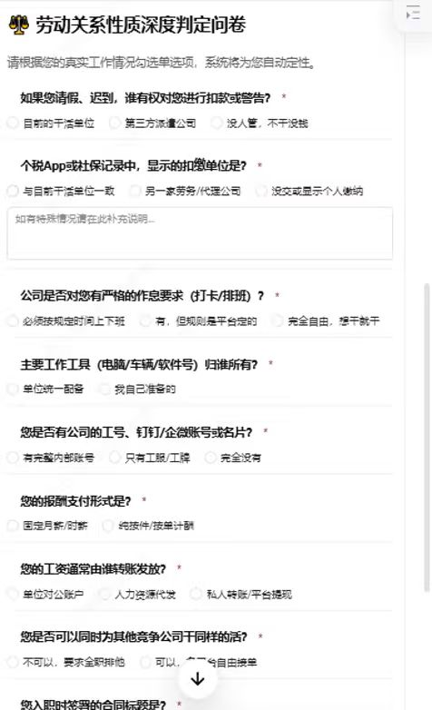
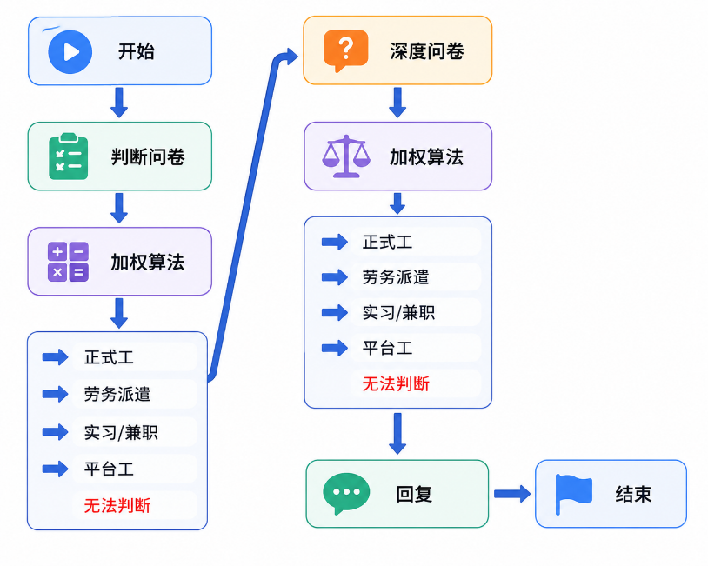
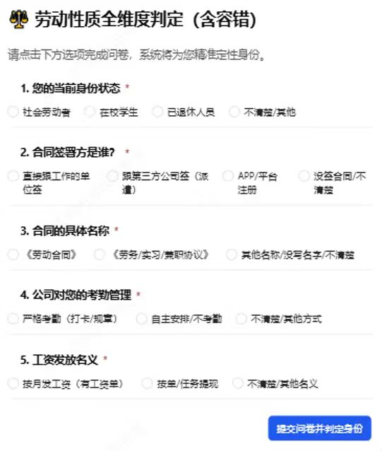
当前阶段：04 核心功能
01 背景痛点
02 解决方案
03 技术架构
04 核心功能
05 成果价值
核心功能 1：劳动性质判定
问卷初筛 + 二次分流，先把法律服务的起点做准
zz
劳动性质判定流程
正式工、劳务派遣、平台工等分流
为什么重要
身份定性直接影响诉求范围、证据要求和可适用法规，是后续检索与文书生成的前置条件。
劳动仲裁帮 | 全场景劳动维权自动化法律助手
09

Slide 10
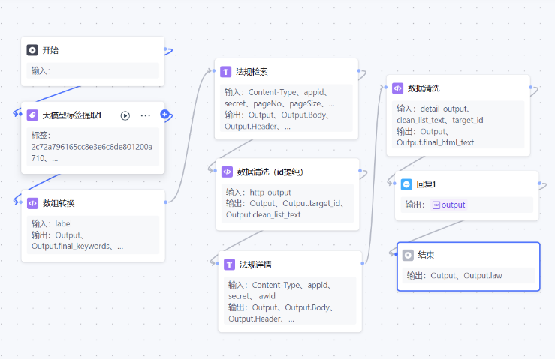
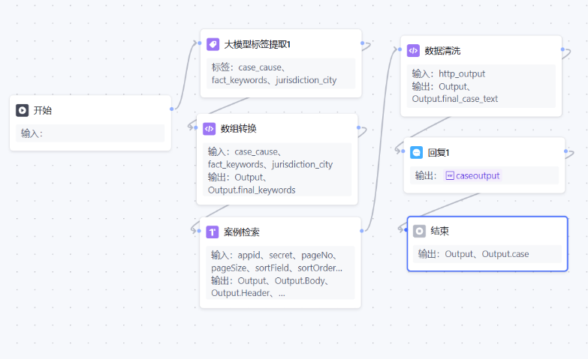
当前阶段：04 核心功能
01 背景痛点
02 解决方案
03 技术架构
04 核心功能
05 成果价值
核心功能 2：权威案例与法规检索
把用户事实抽象为关键词，再返回更接近案情的法规和判例线索
案例检索
法规检索
1
事实摘要
2
关键词抽象
3
双通道检索
4
可追溯引用
提炼主体、时间、工资、解除原因等关键要素
生成适合检索的法律语义关键词
调用得理 API 返回法规与相似案例
将来源、适用理由与风险提示一起返回
劳动仲裁帮 | 全场景劳动维权自动化法律助手
10

Slide 11
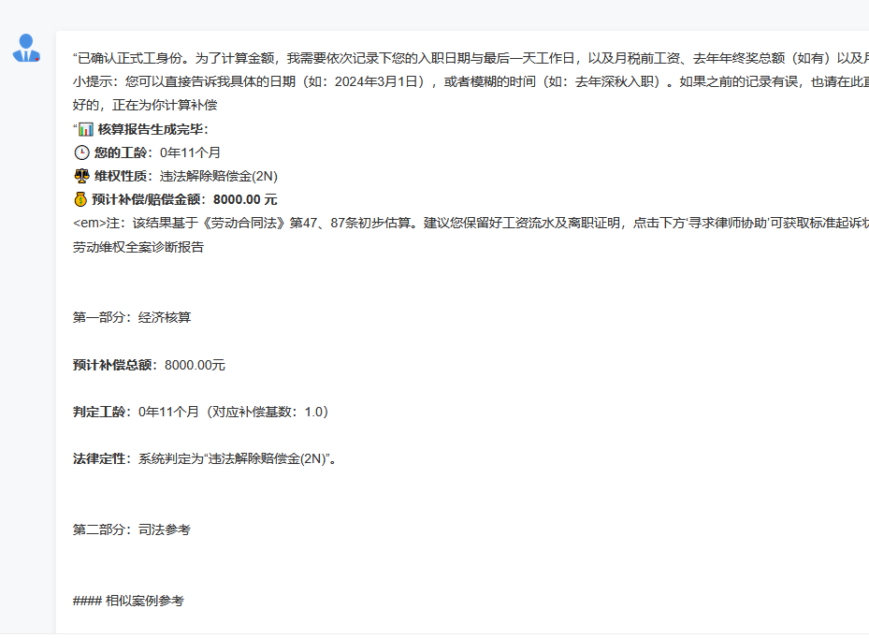
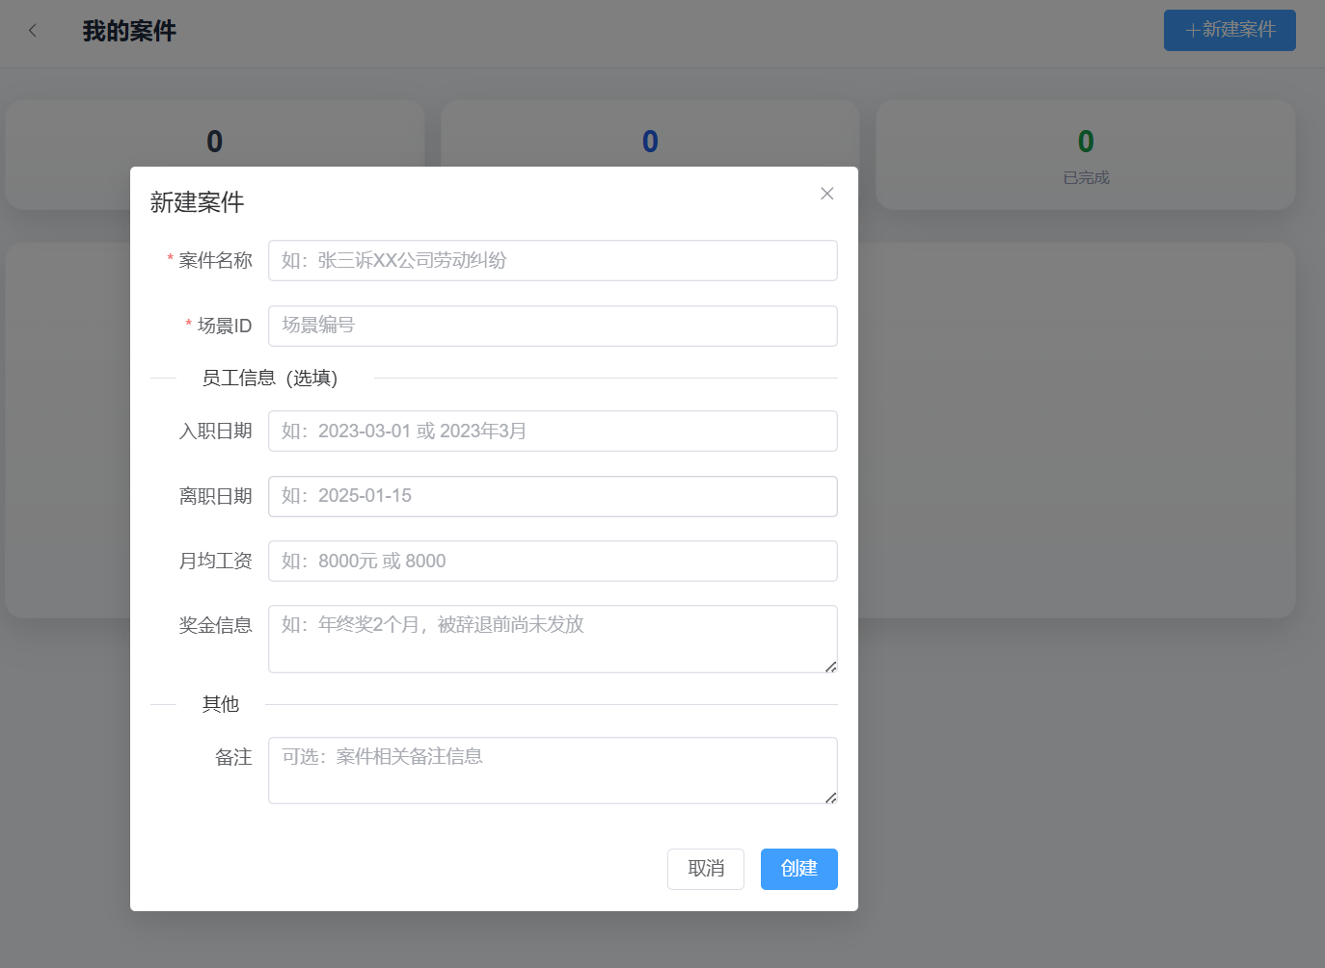
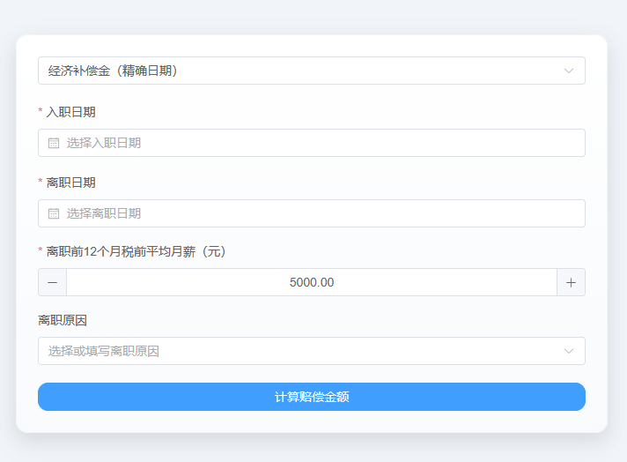
当前阶段：04 核心功能
01 背景痛点
02 解决方案
03 技术架构
04 核心功能
05 成果价值
核心功能 3：金额估算、证据管理
智能体对话输出方案
证据目录
赔偿金额估算工具
劳动仲裁帮 | 全场景劳动维权自动化法律助手
11

Slide 12
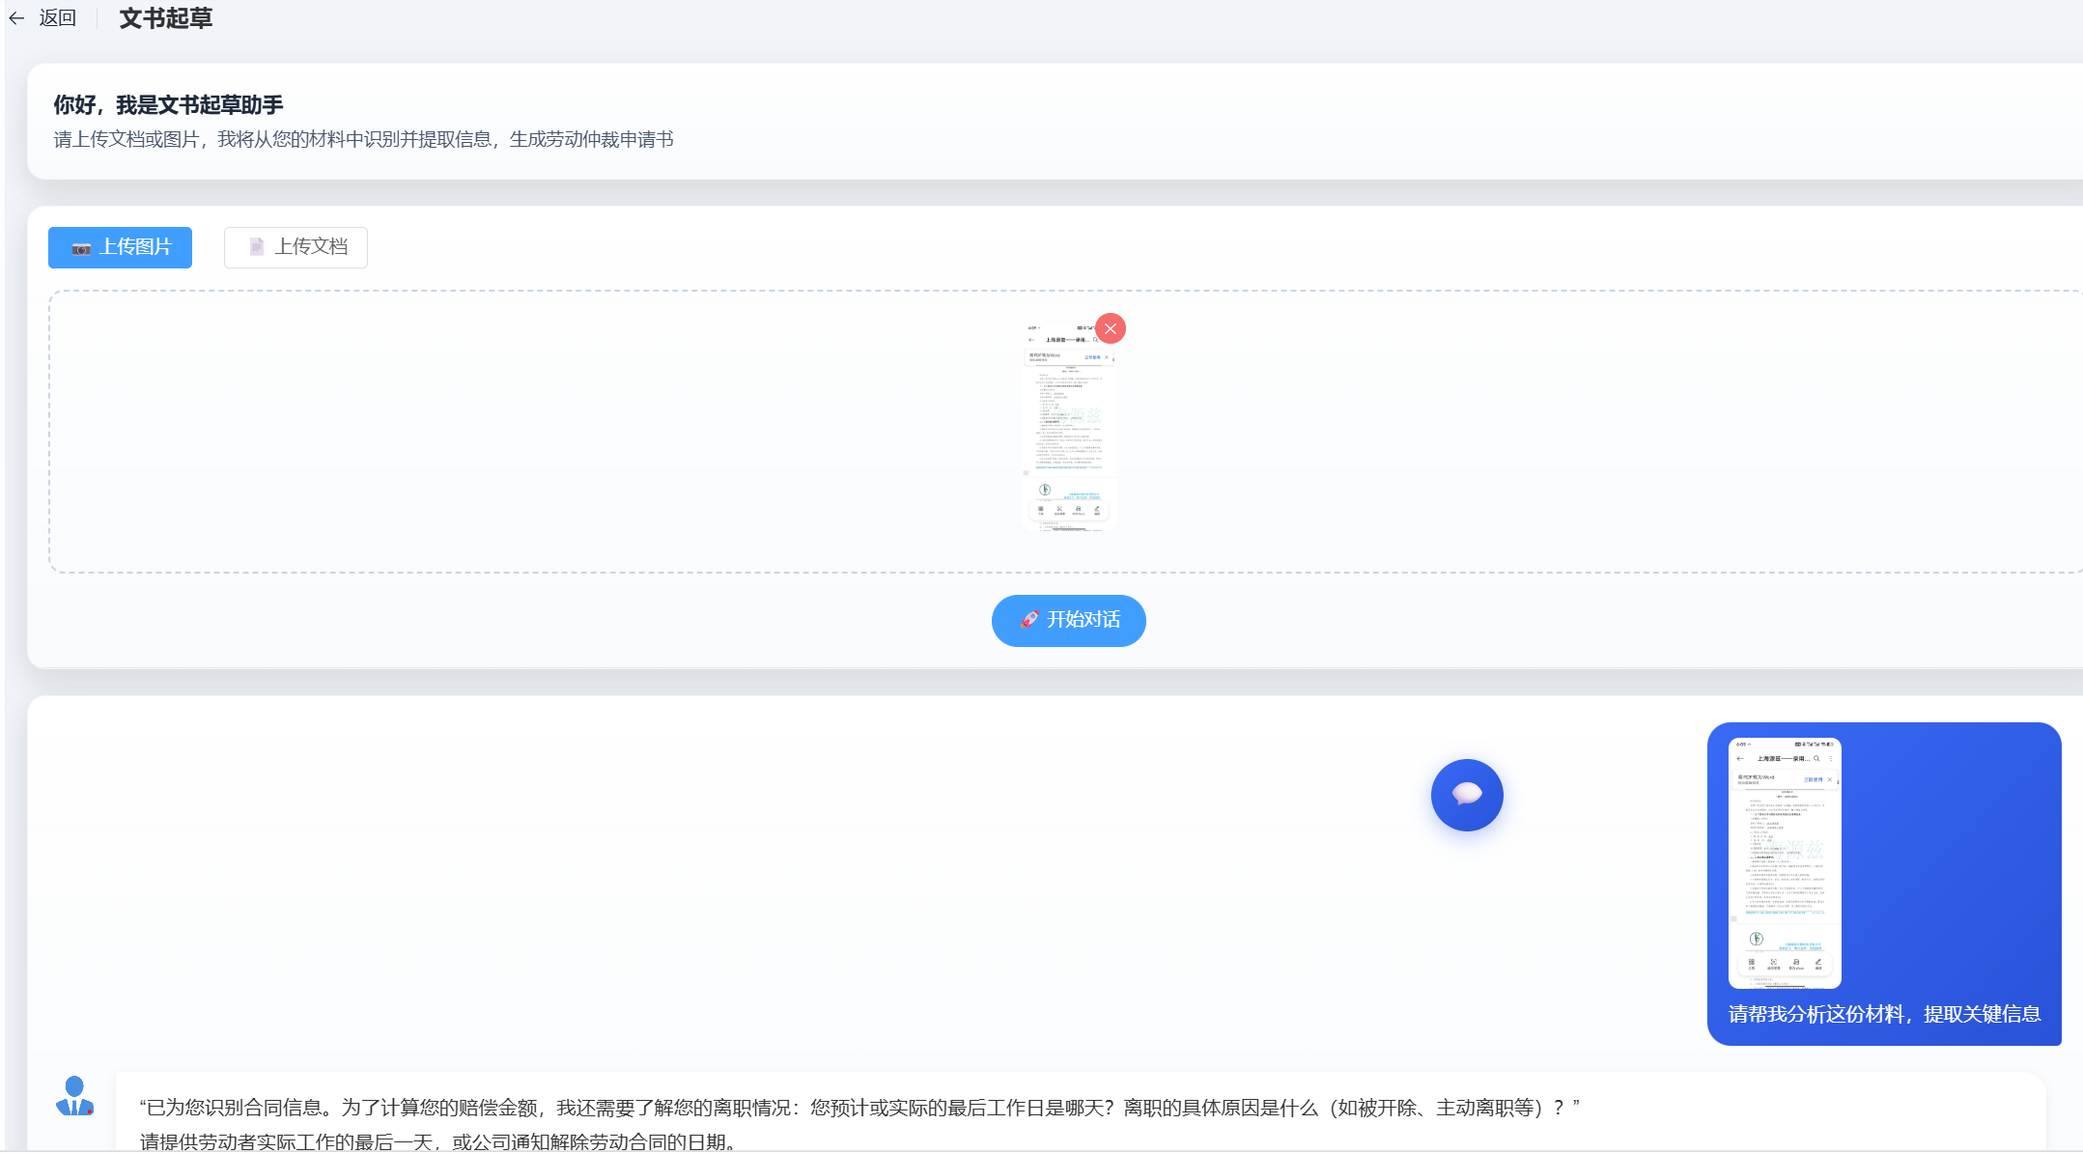
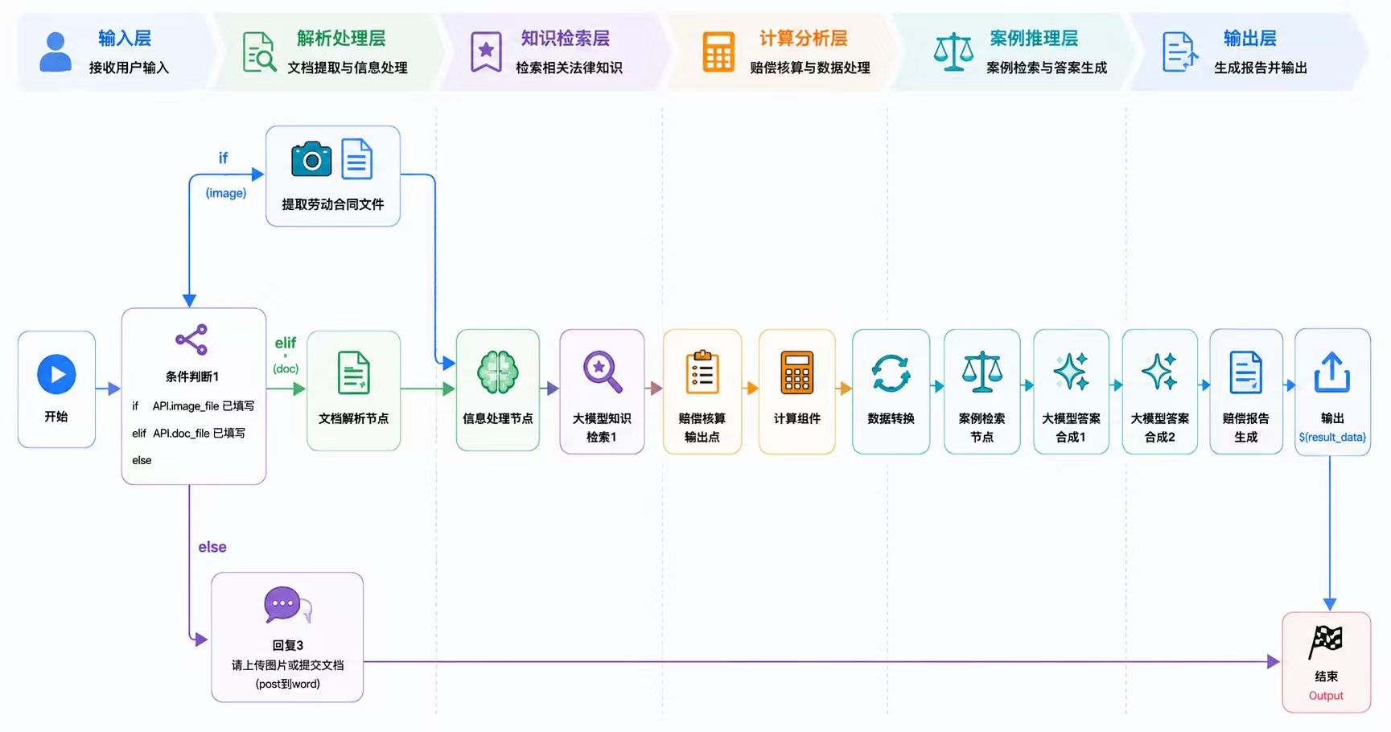
z
当前阶段：04 核心功能
01 背景痛点
02 解决方案
03 技术架构
04 核心功能
05 成果价值
核心功能 4：文书生成
把非结构化材料变成结构化字段，再匹配模板生成可提交材料
输出标准化
自动提取公司、入职日期、薪资、解除原因等字段，匹配《仲裁申请书》和证据目录模板。
劳动仲裁帮 | 全场景劳动维权自动化法律助手
11
Notes:
自动化文书起草
用户只需上传相关证据材料，系统就能通过OCR技术自动提取关键信息，并一键生成规范的《仲裁申请书》。
同时，我们还提供了智能金额估算功能，能够根据法律规定，精确计算出经济补偿金、加班费等各项金额，并展示详细的计算过程，让用户对自己的权益一目了然。
第四个核心功能是权威的案例与法规检索。我们利用RAG技术，增强了大模型的检索能力。当用户输入案情后，系统不仅能检索到相似的判例，还能提供法院的判定逻辑和胜诉风险评估。同时，系统也能实时匹配最新的法律法规，并展示法条原文和权威解读。这为用户提供了坚实的决策依据，确保了我们建议的专业性和权威性。

Slide 13
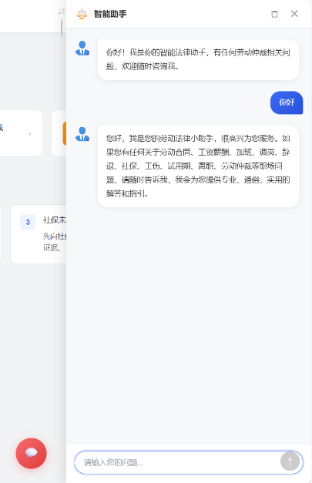
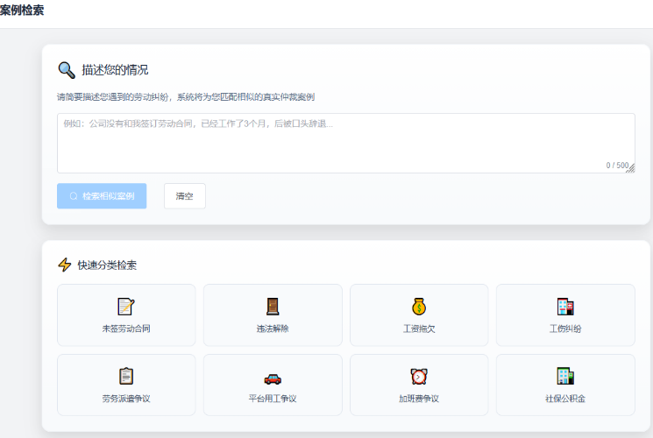
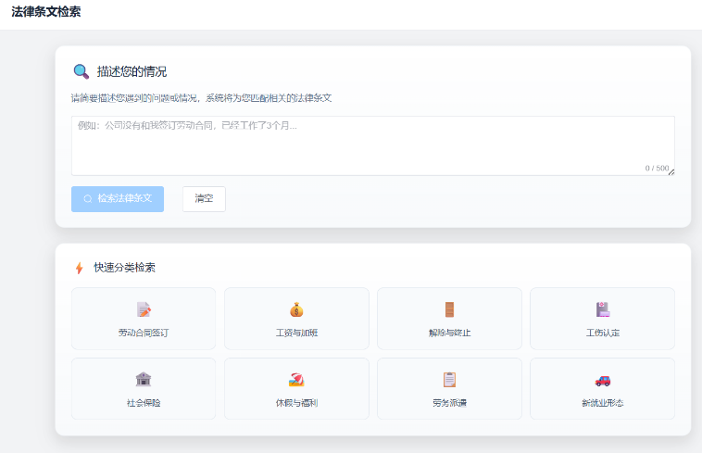
当前阶段：04 核心功能
01 背景痛点
02 解决方案
03 技术架构
04 核心功能
05 成果价值
应用实践：查询案例与法规、劳动仲裁小助手
用户在同一工作台内完成案情输入、诉求识别与结果确认
案情咨询入口
法规查询入口
AI 对话与确认
劳动仲裁帮 | 全场景劳动维权自动化法律助手
12

Slide 14
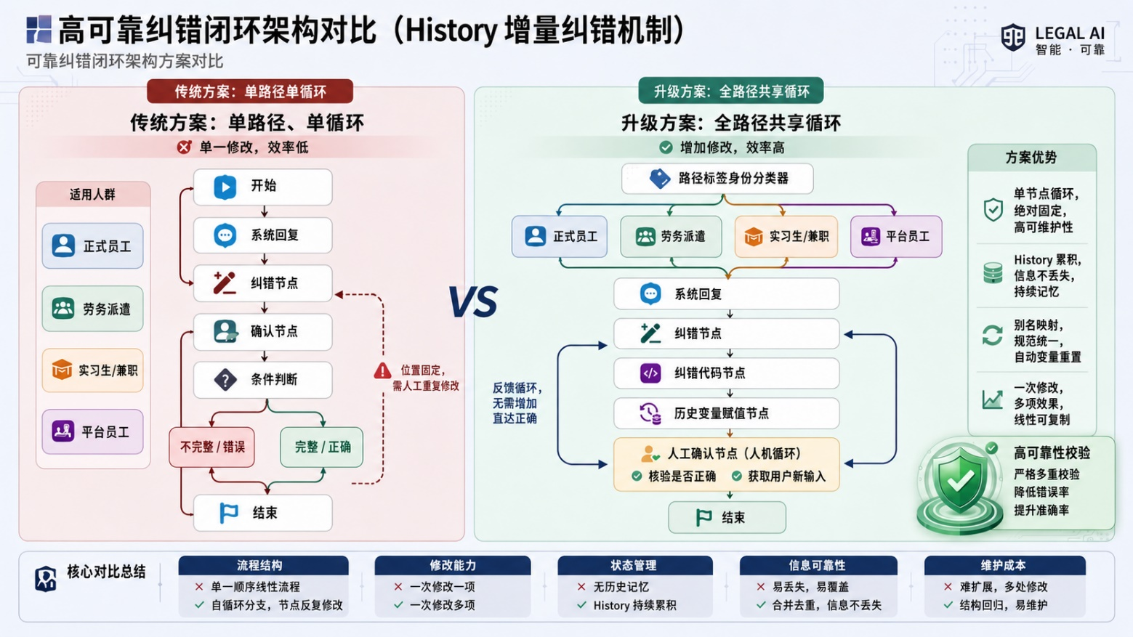
当前阶段：04 核心功能
01 背景痛点
02 解决方案
03 技术架构
04 核心功能
05 成果价值
可靠性：把大模型输出放进可纠错流程
通过 History 增量纠错机制降低一次性生成的不可控风险
×
传统方案
单路径单循环，修改点固定，错误容易反复。
✓
升级方案
全路径共享，History 累积，人工确认校验。
!
核心价值
降低文本错误风险，提升文书严谨性。
高可靠纠错闭环架构对比
劳动仲裁帮 | 全场景劳动维权自动化法律助手
13
Notes:
我们的纠错循环既支持一次修改多项，也可分步进行，每次修改都能叠加更新，通过全局变量 history 实现了变量值的持续更新和追踪。”

Slide 15
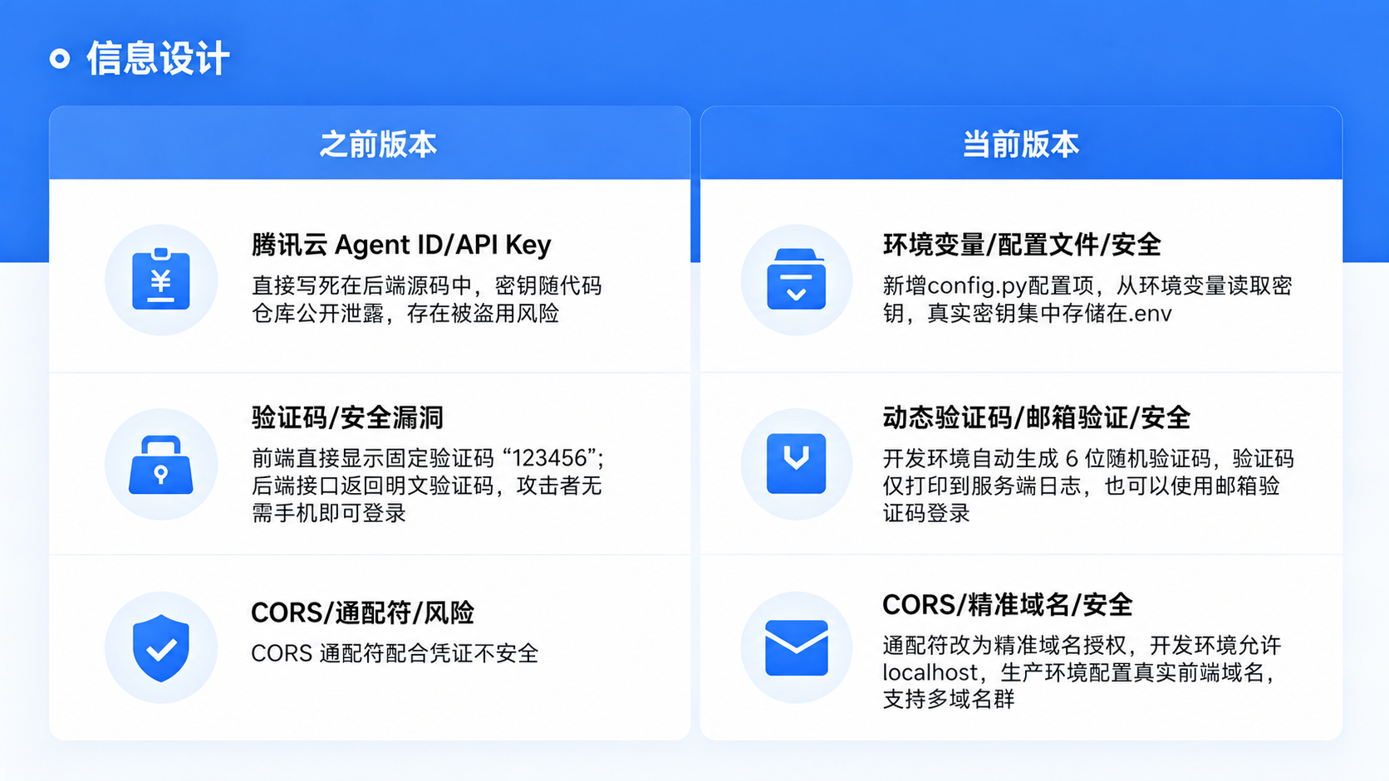
当前阶段：04 核心功能
01 背景痛点
02 解决方案
03 技术架构
04 核心功能
05 成果价值
安全加固：把评委反馈转化为工程闭环
从密钥管理、数据暴露、跨域安全三个维度补齐落地风险
1
密钥管理
Agent ID / API Key 移出前端；敏感配置统一由后端环境变量管理。
2
数据暴露
上传材料、文书结果和日志信息按最小化原则处理，降低泄露面。
3
跨域安全
信息安全修复项
收敛 CORS 访问范围，明确允许域名、请求方法和鉴权流程。
劳动仲裁帮 | 全场景劳动维权自动化法律助手
14
Notes:
根据评委反馈，我们快速修复了三大安全问题：硬编码 API Key、固定短信验证码明文暴露、CORS 通配符跨域风险，目前已全部整改完成。
首先，硬编码密钥：我们把代码里写死的腾讯云密钥全部移除，统一放入 .env 环境变量管理。
第二，短信验证码安全：取消前端固定验证码展示，后端不再返回明文验证码，开发环境自动生成随机码仅打印在服务端日志，生产环境强制对接真实短信服务。
第三，CORS 跨域加固：将通配符 * 改为精准域名授权，开发环境允许本地端口，生产环境配置真实域名，符合浏览器安全规范。
同时我们新增JWT 密钥自动加固，开发环境随机生成，生产环境必须配置强密钥，否则无法启动。
本次优化实现三大高危漏洞 100% 修复，建立配置中心化、环境隔离、启动校验的安全机制，项目已达到生产级安全标准。

Slide 16
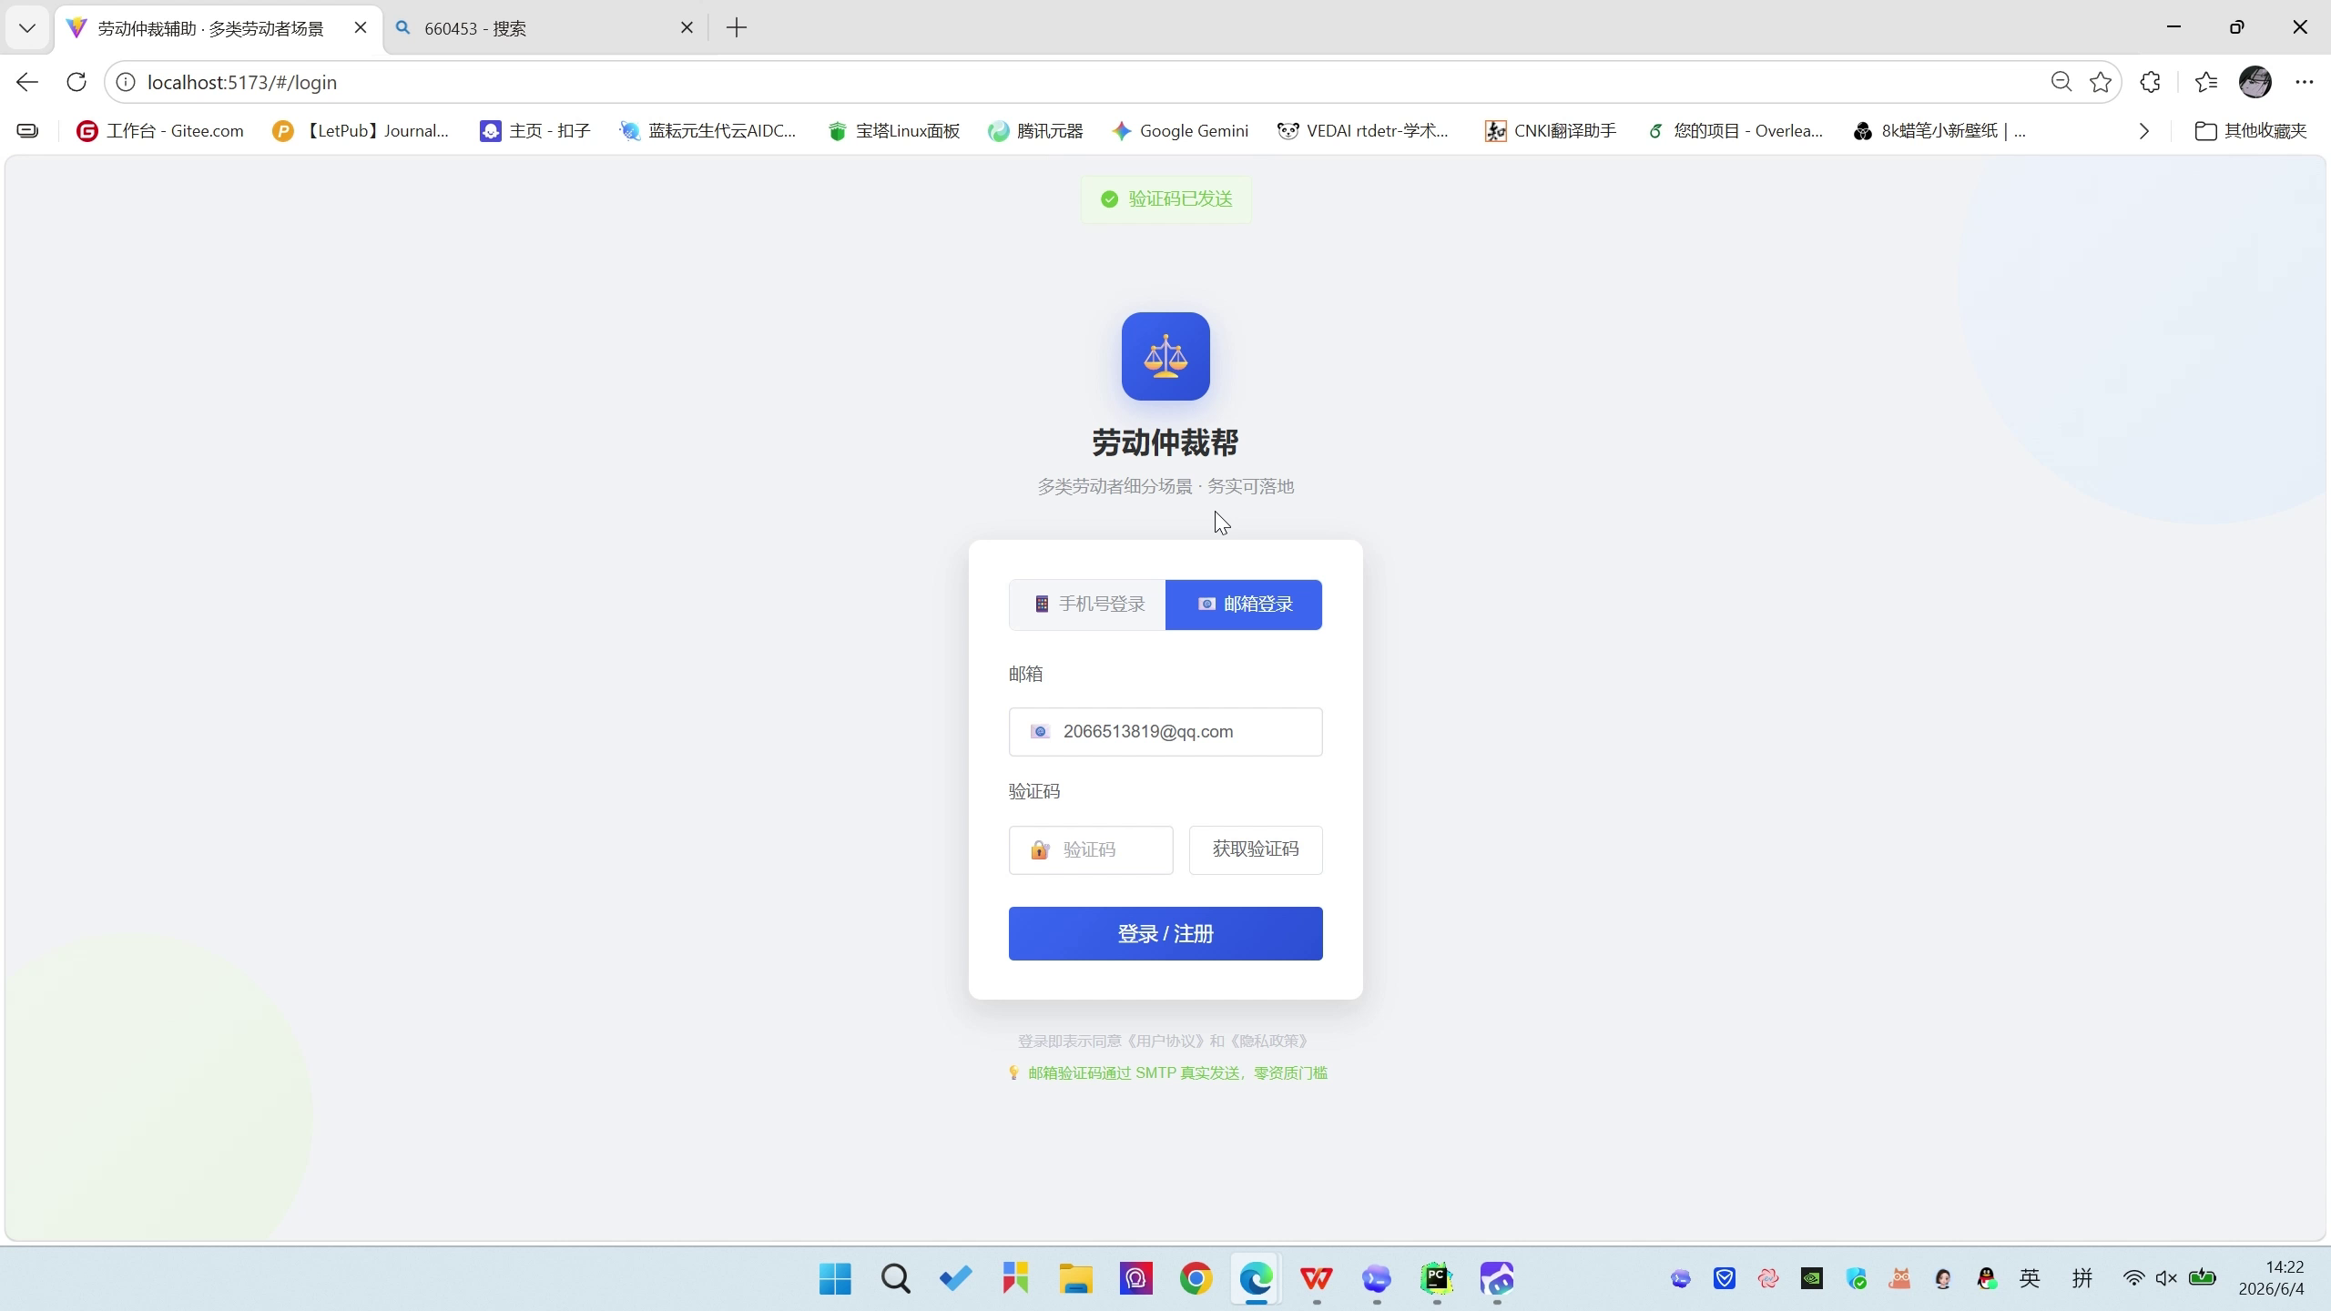
成果展示
劳动仲裁帮 | 全场景劳动维权自动化法律助手
11

Slide 17
当前阶段：05 成果价值
01 背景痛点
02 解决方案
03 技术架构
04 核心功能
05 成果价值
成果总结：专业判断、流程闭环、工程可落地
围绕劳动仲裁准备阶段形成完整的智能法律服务能力
01
智能判定，精准匹配
02
智能体矩阵，深度赋能
多维问答与规则识别先解决身份定性难，保证法律服务起点准确。
主智能体与专项节点协作，让复杂法律逻辑可拆解、可追踪。
03
一站式全流程，体验完整
04
纠错闭环，保障严谨
从咨询、检索、证据整理到文书生成打通用户维权准备链路。
生成、校验、反馈、优化持续循环，降低法律文书输出风险。
劳动仲裁帮不是单点工具，而是面向劳动维权准备阶段的自动化服务系统。
劳动仲裁帮 | 全场景劳动维权自动化法律助手
15
Notes:
劳动维权领域，劳动者面临的首要难题就是劳动关系身份定性，定性错误会直接导致整个维权方向偏离。
我们依托多维度数据分析与智能识别技术，打造智能判定匹配体系，从根源破解行业痛点，保障法律服务起步阶段就兼具准确性与公正性。
依托腾讯元器的一主多翼架构，我们构建出专业化法律智能体矩阵，既实现复杂法律逻辑的深度拆解，又完成全业务流程的自动化处理，用技术架构为法律服务深度赋能。
我们打通从需求咨询、方案制定到文书生成的完整服务链路，简化交互逻辑，带来咨询即所得的流畅体验。
同时建立生成、校验、反馈、优化的闭环纠错机制，结合专业规则库与大模型能力，保障法律输出的严谨准确，维护法律应用的严肃性。

Slide 18
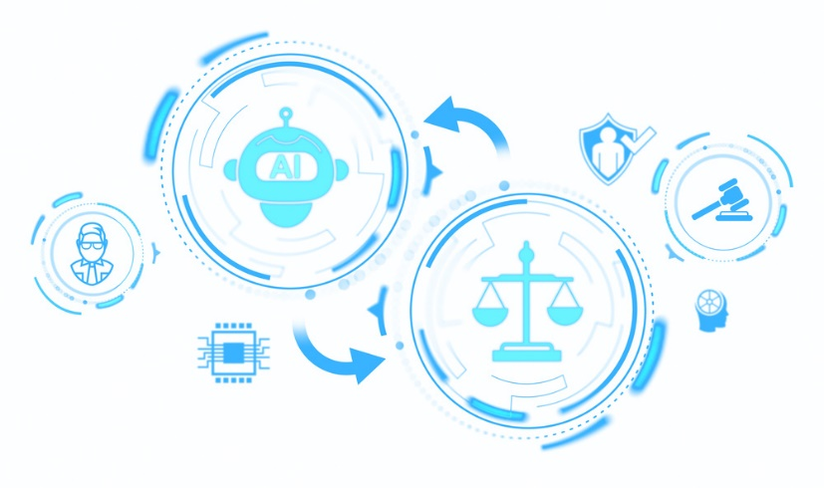
当前阶段：05 成果价值
01 背景痛点
02 解决方案
03 技术架构
04 核心功能
05 成果价值
社会价值与后续规划
从更多场景、更强生态、更可靠技术三条线继续演进
1
功能深化
拓展工伤认定、社保补缴、加班费追索等细分场景；探索 AI 调解以促进诉前和解。
2
生态拓展
连接法律科技服务商、工会、法律援助中心，打通线上线下服务闭环。
构建更智能、更开放的
劳动者权益保护网络
3
技术演进
持续优化法律模型、检索召回、文书模板和多语言能力，提升复杂案情推理质量。
以技术赋能法律，让劳动者更低门槛地走近公平与正义。
劳动仲裁帮 | 全场景劳动维权自动化法律助手
16
Notes:
项目以劳动者权益保护为长期目标，规划出清晰的发展路径，从三个维度持续推进产品升级。
第一维度为功能深化，项目会逐步拓展工伤认定、社保补缴等细分维权场景，覆盖更多劳动者的差异化诉求；新增AI调解功能，通过算法对接促成诉前和解，进一步压缩维权成本；新增多语言服务，为不同语言背景的劳动者提供平等的维权入口。
第二维度为生态拓展，项目会对接更多法律科技服务商，整合行业资源丰富服务能力；同时搭建与工会、法律援助中心的合作渠道，打通线上线下的完整维权服务链路。
第三维度为技术演进，项目会持续优化法律大模型，提升复杂案情的推理解析能力；探索AIGC生成多类法律材料，进一步提升专业服务效率。最终我们会构建更智能开放的劳动者权益保护网络，用技术为法律赋能，让公平正义触达每一位劳动者。

